Slide 1



Projeto de estatística
Prof.: Dr. Jamilson Ramalho Dantas
Alunos: Antonio Pinheiro e Marcelo Melo
01

Slide 2
Introdução
A criação de Unidades de Pronto Atendimento (UPAs) foi um sucesso do SUS, melhorando a qualidade de vida e combatendo a mortalidade.
Este estudo analisa a UPA da Caxangá, que atende até 450 pacientes por dia, para revelar aspectos socioeconômicos e culturais da região.
Observou-se uma discrepância no número de atendimentos, superando frequentemente a capacidade esperada e em outros dias com baixa demanda.
Foram realizados testes de normalidade e análises descritivas para entender melhor esses dados.
02

Slide 3
O que o serviço público pode revelar sobre a situação socioeconômica e cultural de uma região?
03

Slide 4
Amostra
Descrição da base de dados: Vazão do número de pacientes atendidos na UPA da Caxangá em 24 horas, durante 100 dias
Tipo dos dados: quantitativos contínuos
04

Slide 5


Ferramentas utilizadas
Bibiliotecas:
Pandas
Numpy
Seaborn
Matplotlib
Scipy
Statistics
Excel
05

Slide 6
Hipótese
Hipótese Nula (H0): A UPA atende até 450 pacientes por dia (H0: ≤450)
Hipótese Alternativa (H1): A UPA atende mais de 450 pacientes por dia (H1: >450)
06

Slide 7
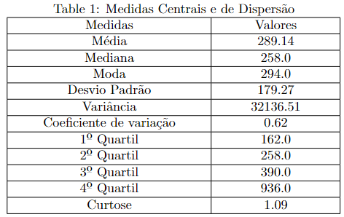
Análise descritiva dos dados
Medidas de tendência central e de dispersão
07

Slide 8
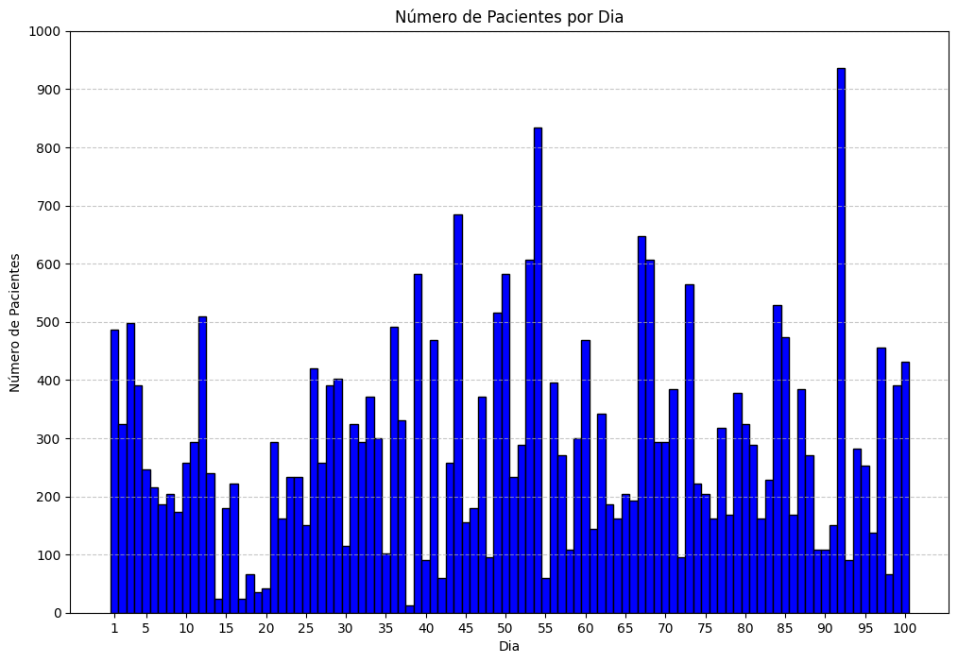
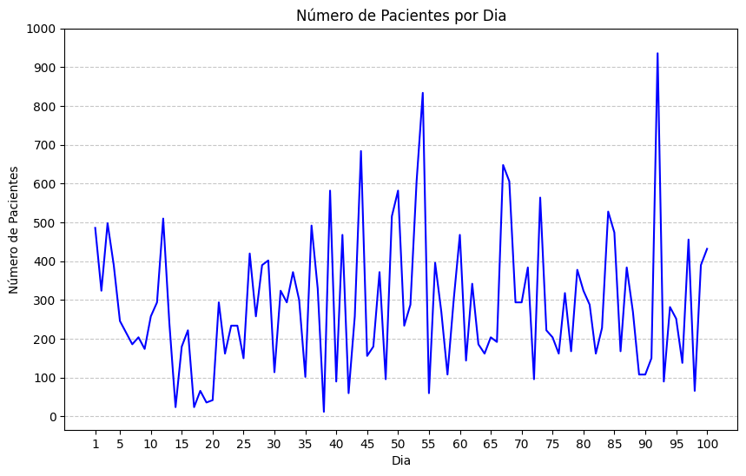
Análise dos gráficos
08

Slide 9
Análise dos gráficos
09

Slide 10
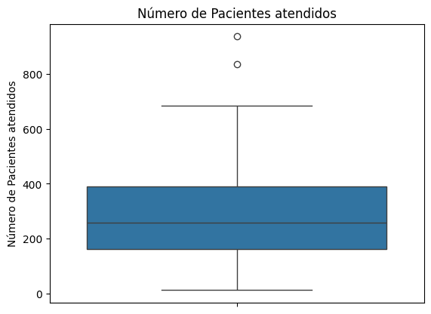
Análise dos gráficos
10

Slide 11
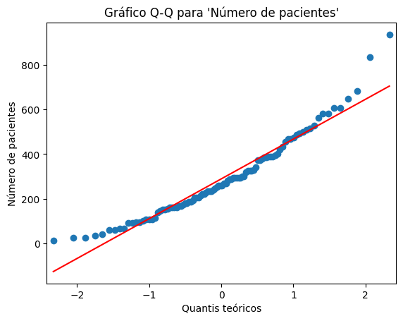
Teste de normalidade
11

Slide 12
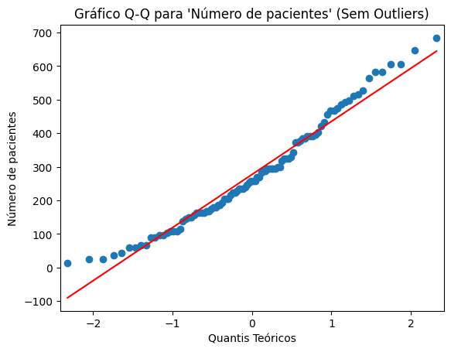
Teste de normalidade
12

Slide 13
Discussão
Eventos externos X Negligência governamental
13

Slide 14
Conclusões
Eventos culturais na região afetam a demanda de pacientes na UPA
Momentos de baixa demanda ressoam na negligência governamental no quesito de fornecimento de insumos médicos
A análise da vazão do número de pacientes da UPA é imprescindível para a instituição prever e se preparar para momentos de picos e denunciar a falta de responsabilidade estatal
Infelizmente não foi possível realizar o teste de hipótese, uma vez que a distribuição dos dados não é normal
14

Slide 15
Agradecimentos
15

Slide 16

Repositório do projeto
16

Slide 17
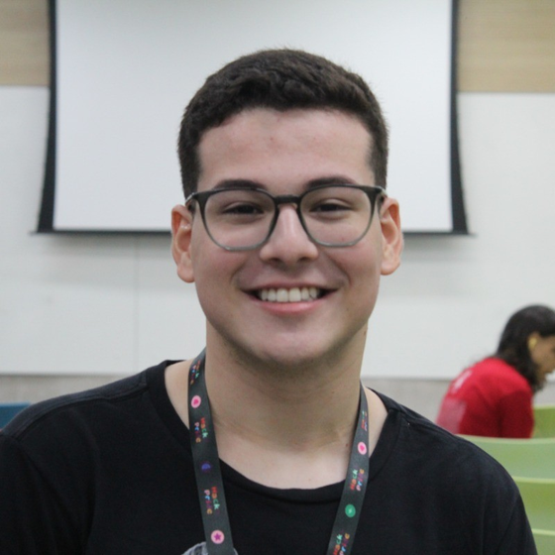



Linkedin
17

Slide 18
Obrigado pela atenção!
18

